Slide 1



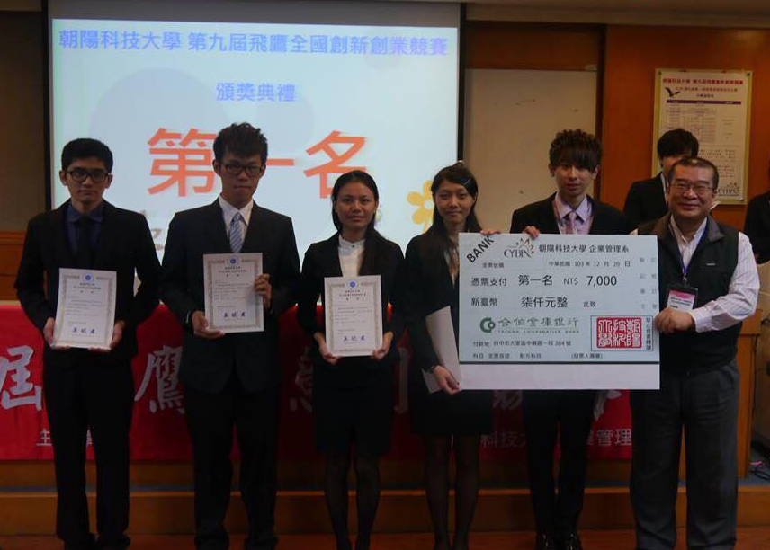

陳明斈老師 指導
國際企業經營系同學
陳冠妃 余佳欣 葉展彰
黃于侖 陳柏宏
2014第九屆飛鷹
全國創新創業競賽
專利商品市場化組
榮獲
第一名
全體師生同賀

